Slide 1
遗 产 的 处 理
第九章
继 承 权

Slide 2
一、 继承开始的时间
继承从被继承人生理死亡或宣告死亡时开始。
自然死亡
  在我国，目前仍将心跳和呼吸停止作为判断依据。
脑死亡
  在少数发达国家已经以脑死亡作为确定死亡的标准。
宣告死亡，以人民法院宣告死亡判决所确认的时间为准。

Slide 3
一、 继承开始的时间
互有继承权的人可能因同一事实的发生而死亡，处理这个问题时
根据客观事实确定，后死的人继承先死人的遗产
不能确知死亡时间的，推定没有继承人的一方先死亡
各自都有继承人的，推定长辈先死亡
辈份相同的，则推定同时死亡，彼此不发生继承

Slide 4
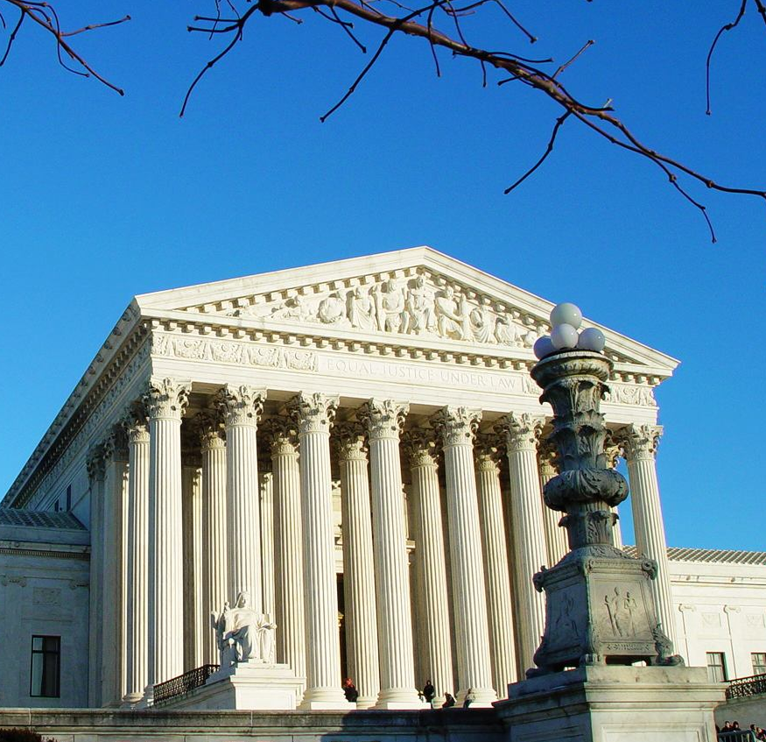
二、 继承开始的地点
继承开始的地点，是继承人实际取得遗产的场所。
这与诉讼管辖有关，根据我国民事诉讼法的规定，因遗产纠纷提起的诉讼，由被继承人死亡时的住所地或主要遗产所在地人民法院管辖。
Notes:
00:00:27

Slide 5
三、 被继承人生前债务的消偿
限定继承
  现代各国一般采取“限定继承”的原则，即继承人对被继承人的债务，只在其所继承的遗产的实际价值得限度内负偿还得责任。
我国法律的规定
  我国继承法规定基本如此，但同时也规定，如果债务部分超过遗产实际价值部分，继承人自愿偿还的，不在此限。

Slide 6
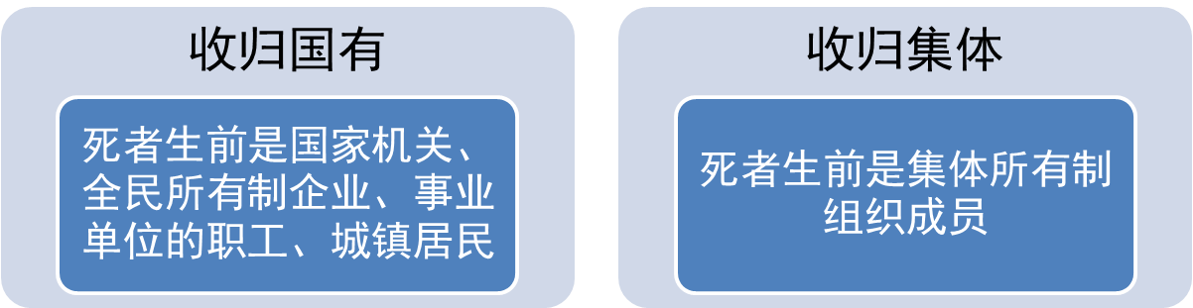
四、 无人继承财产的处理
特殊情况
“五保户”
对老、弱、孤、寡、残村民进行保吃、保穿、保教、保烧、保葬的养老制度。
有抚养协议
无抚养协议
有继承人
无人继承
根据抚养
协议处理
按照遗嘱继承或法定继承办理
归集体经济组织

